Slide 1
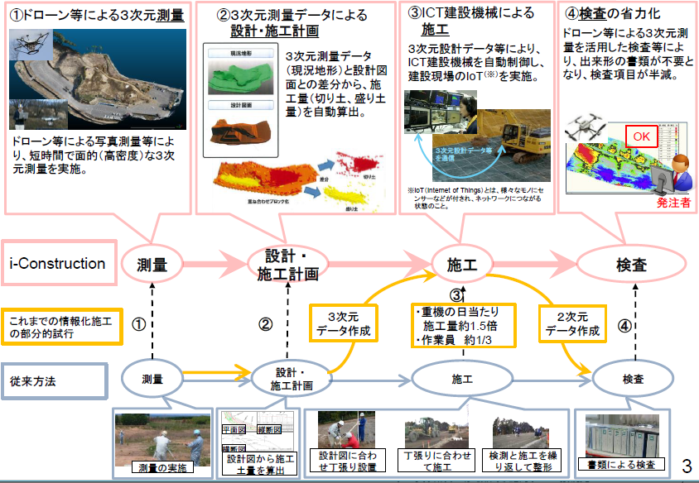
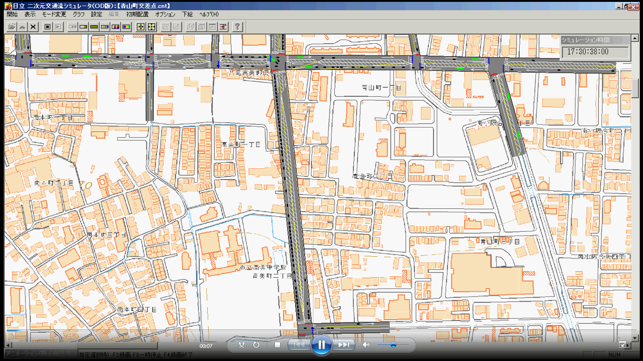
４．計画の推進に向けて
（１）新技術等の活用
◎スマートシティ等の新たな潮流への対応や建設事業・維持管理などのインフラ施策の課題解決や効率化に活かすため、新技術等の活用の取組を推進します
【新技術等の活用 基本方針】
ニーズ・シーズのマッチングを図り、施策の中にICT、センシング、ビックデータ・AIなどを積極的に取り入れます
産官学連携により、大阪府が管理する施設における実証フィールドの提供などにより、社会実装のための取組を蓄積します
デジタル・トランスフォーメーションの加速化に向けた取組を進めます （テレワーク等のICT等を活用したリモート化、デジタル化の推進など）
【取組事例】
計画における活用
施工における活用
建設・保全に係る担い手不足や維持管理・更新費の増大などが今後、懸念される中で、新技術の導入により、コスト縮減や作業の効率化・高度化が求められています。 ５G通信が運用化され、今後、高速通信による機器の活用が考えられます。 建設現場の生産性の向上を図るため、起工測量から3次元設計データ作成、ICT建設機械による施工、施工管理・検査までの一連のプロセスにおいて「ICT活用工事」の推進に取り組みます。
🔴 ETC2.0の活用
慢性的な交通渋滞の緩和に向け、ETC2.0を活用した走行経路・OD（起終点）分析などにより効果的な道路整備に向けて取り組みます。
🔴 渋滞のシミュレーション（動的解析）
現況及び対策案シミュレーションモデルの構築・比較による対策方針検討や対策による渋滞緩和等の効果検証を実施します。
現況シミュレーションモデル
出典：i-construction委員会資料（国土交通省）
Notes:
補足説明をこちらに記入（表向きに出さないもの）

Slide 2
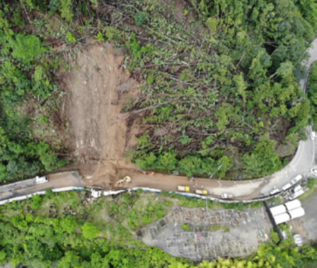
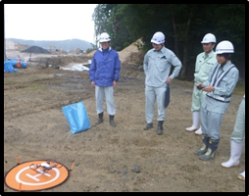
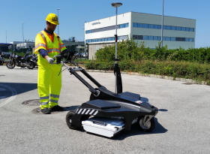
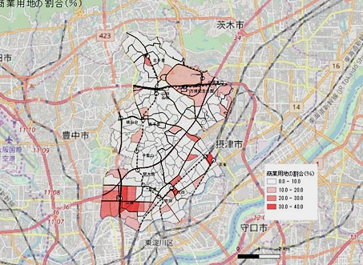
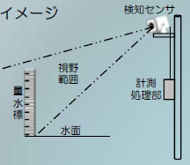
４．計画の推進に向けて
（１）新技術等の活用
【取組事例】
維持管理での活用
データの活用
●土地や建物に関するデータ（都市計画基礎調査）の利活用 国では、都市計画基礎調査のオープンデータ化をはじめ、官民データの活用により都市の現状・課題を多面的・多角的に分析し、目指すべき都市像を明確化、それに向けた施策の評価を行うことを推進しています。 まちづくりの政策課題解決に活用するため、本府においても、都市計画基礎調査のオープン化をはじめ、官民データの利活用に取り組みます。 例えば、大学等と連携し、都市計画基礎調査データの可視化や他のデータと重ね合わせて分析する等の利活用策の充実に取り組みます。
🔴 点検等業務への活用
ドローンや地中レーダ探査システムなどの計測・モニタリング技術を用い、近接 目視によらない点検・診断により、業務プロセスの効率化を図ることができます。
例えば、ドローンに関しては、出先事務所に配備しており、マニュアルや管理運用要領を策定し、許可が必要な市街地部での運用に向けて、職員による操縦者 養成研修を実施しています。配備したドローンにより山間部の道路法面や災害時の被災状況の把握などで効果を発揮しています。
今後、実績の蓄積や課題の抽出など行い、さらなる活用法を検討します。
ドローンから見た被災状況
都市計画基礎 調査データの利活用策
駅周辺の商業施設の集積状況を可視化
ドローンによる災害時の被災状況撮影
地中レーダ探査
🔴 水位観測へのICTの活用
河川カメラにより取得した画像を解析し、リアルタイムで流量等把握することによる洪水予測の高度化や観測業務の省力化を目的として実証実験を 実施しています。
商業用地の割合（％）
0.0 – 10.0
10.0 – 20.0
20.0 – 30.0
30.0 – 40.0
🔴 SNSを活用した維持管理の検討
スマートフォン等のカメラ機能やGPS機能などにより、都市基盤施設の不具合情報を的確に収集が図れるもので、他自治体で運用しており、本府においても今後、費用面や運用体制など含め検討します。
住宅、商業施設等の集積状況から鉄道沿線をはじめとする広域的な都市構造の状況を把握し、コンパクトなまちづくりの検討に利活用
Notes:
補足説明をこちらに記入（表向きに出さないもの）

Slide 3
４．計画の推進に向けて
（２）人材育成・技術力の向上
（３）効果的な用地取得の推進
大阪・関西の成長と府民の安全・安心の確保に向けては、都市基盤施設をしっかりと整備していくとともに、受け継いだインフラを守り、活かしていく必要があり、このためには、これまで蓄積された技術的ノウハウを先輩から後輩へと 受け継ぐなど、土木技術力の強化のための人材育成が重要です。
このため、若手職員へのOJTによる指導・育成や職場でのOJTを補完する 技術研修を計画的に実施しています。
また、ベテラン職員による技術指導チームの配置、外部機関と連携した勉強会の開催、職員の自己研鑽の支援など、引き続き、様々な手法による技術力の強化に向けた取組を行い、来たるべきベテラン職員の一斉退職に備えていきます。
都市基盤施設の整備・維持管理等に関する課題の技術相談や調査研究等の相互協力を目的とした土木系大学との技術連携や情報共有にも 積極的に取り組んでいます。また、大学と情報共有やフィールドの提供、 共同研究等の技術連携にも参画するなど、業務を通じて、技術力の向上を図ります。
働き方改革の一環として、リモートワーク／テレワークでの業務遂行スキルの 向上や、eラーニング、動画視聴、WEB会議システムを用いて研修等を 行います。
計画の着実な推進には、前計画と同規模の用地取得を進めていく 必要がありますが、近年の権利意識の高まりや、権利形態の多様化に伴いひとつの取得予定地でも複数の権利者との交渉が必要なケースが多くなるなど、難易度の高い案件が増加しています。そのような状況下においても、用地取得が難航し事業期間が長期化することがないよう、事業に対する十分な理解を得ながら、効果的な用地取得を行うことが必要不可欠です。
しかし、本府の体制だけでは効果的な用地取得が困難であることから、用地取得の専門機関である大阪府土地開発公社を活用し、 難易度の高い路線や事業規模の大きな路線等の用地取得を役割分担することで、着実な用地取得に努めます。
また、用地取得には専門性が求められることから、研修による育成、実務を通じた経験の蓄積などにより、用地取得のノウハウの伝承などにも引き続き努めます。
【技術系職員スキルアップイメージ】
技術系職員に求められるスキル
スキルアップの手段
技術系
職員
職種に応じた技術スキル
職場
での
ＯＪＴ
部
局
研
修
職
場
研
修
自己研鑽
テレワーク／
リモートワーク研修
事業分野に応じた固有
スキル
府職員
共通
行政職としてのスキル
全体
研修
公務員としてのモラル
社会人としてのモラル

